Slide 1
Ты и твои друзья

Slide 2
Какие правила помогают семье жить счастливо?
Помогать друг другу.
Смотреть телевизор.
Не убирать в комнате.
Вместе отдыхать.
Поздно вставать и поздно ложиться.
Заботиться о младших сестрёнках и братишках.
Помогать родителям, бабушкам и дедушкам.
Просить купить себе игрушку.
Поздравлять с праздником.
Рассказывать друг другу новости.

Slide 3
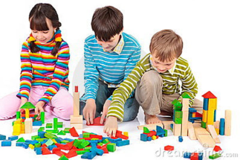
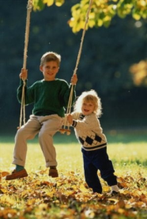
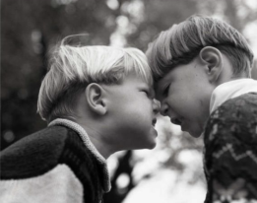
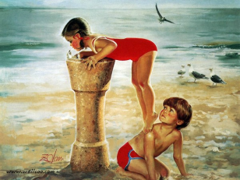
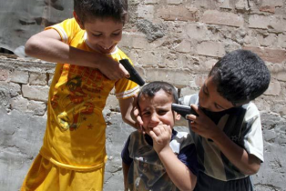
Запиши номера картинок, на которых дети соблюдают правила общения с друзьями.
3.
1.
4.
2.
5.

Slide 4
Какие правила помогают семье жить счастливо?
Помогать друг другу.
Вместе отдыхать.
Заботиться о младших сестрёнках и братишках.
Помогать родителям, бабушкам и дедушкам.
Поздравлять с праздником.
Рассказывать друг другу новости.

Slide 5
«Словарь русского языка» С.И.Ожегова
ДРУГ - тот, кто связан с кем-то дружбой.
ДРУЖБА - близкие отношения, основанные на взаимном доверии, общности интересов.

Slide 7
Запиши номера картинок, на которых дети соблюдают правила общения с друзьями.
3.
1.
4.
2.
5.

Slide 8
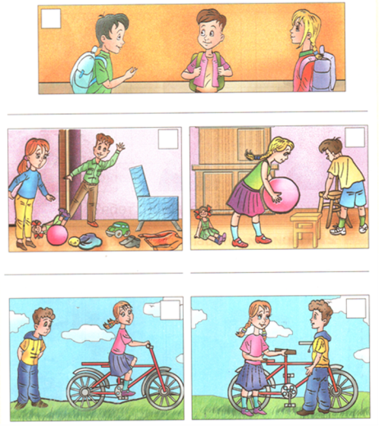
Отметь знаком + картинки, где дети поступают правильно, подберите правило и разместите под картинкой.

Slide 9
Образец для самопроверки
+
Разговаривайте спокойно.
+
Помогайте друг другу в работе.
+
Делитесь друг с другом.

Slide 10
30 июля отмечается Международный день дружбы, 9 июня Международный день друзей.
В 1893 году был открыт астероид Амицития, в переводе с латинского языка означает «дружба».
В нашем городе словом «Дружба» названы детский летний лагерь, улица города, микрорайон, альметьевская компания нефтепровод «Дружба».

Slide 11
Выберете утверждение, с которым вы согласны
Я люблю интересно проводить время со своими друзьями.
Я не стану смеяться над неудачей своих друзей.
Я настоящий друг.
Я постараюсь защитить друзей.
Я поделюсь с другом тем, что имею.

Slide 12
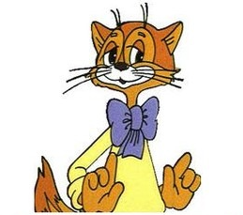
Ребята, давайте жить дружно!

